Slide 1


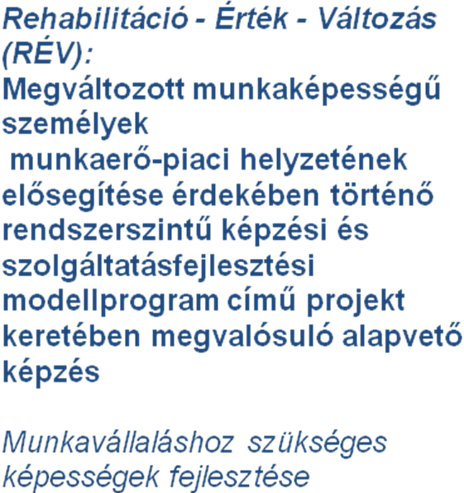







Slide 2
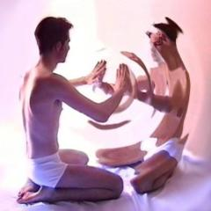
Önismeret, öndefiníció, önértékelés

Slide 3
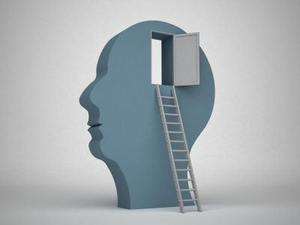

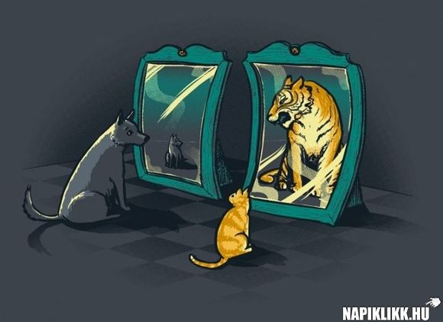
Önismeret
Mérhető készségek, ismeretek (objektív)
Képességek (megléte és értéke mások itéletétől függ)
Helyes önismeret: kiegyensúlyozott (önimádat NE!, leértékelés SE!)

Slide 4
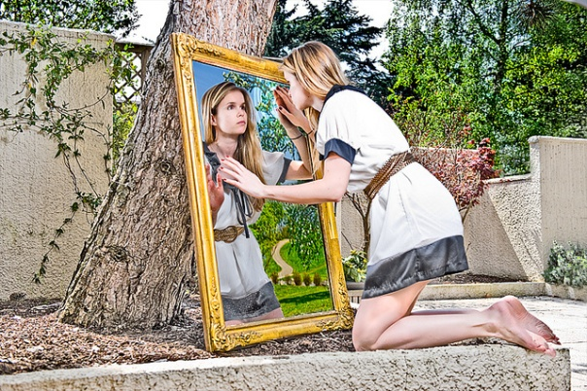
Milyen vagyok?

Slide 5
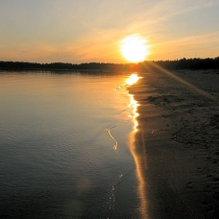
Személyes változás
“nem léphetsz kétszer ugyanabba a folyóba”
Minden változás céljaink, szerepeink, viselkedésünk átgondolását igényli
Másképp kell csinálnunk!!

Slide 6

Személyes jövőkép
Mit akarunk?
Bizalom
Biztonság
Elismerés
Valahová tartozás
Kényelem
Szeretet
Igazságosság….

Slide 7
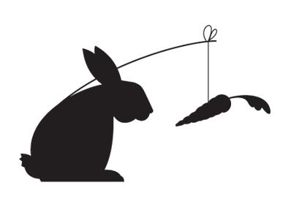
Motiváció
“Movere”: mozogni
erő, amely viselkedésre, cél elérésre késztet
Belső és külső motiváció
Belső: bennünk van (érdeklődés, izgalom, megbecsülés stb)
Külső: valaki közvetíti felénk (bér, dicséret, jutalom)

Slide 8
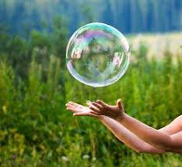

Szükséglet rendszer
Fizikai biztonság
Anyagi ösztönzés
Megbecsülés
Azonosulás
Önmegvalósítás

